Slide 2
Scenario e sfide della cybersecurity

Slide 3
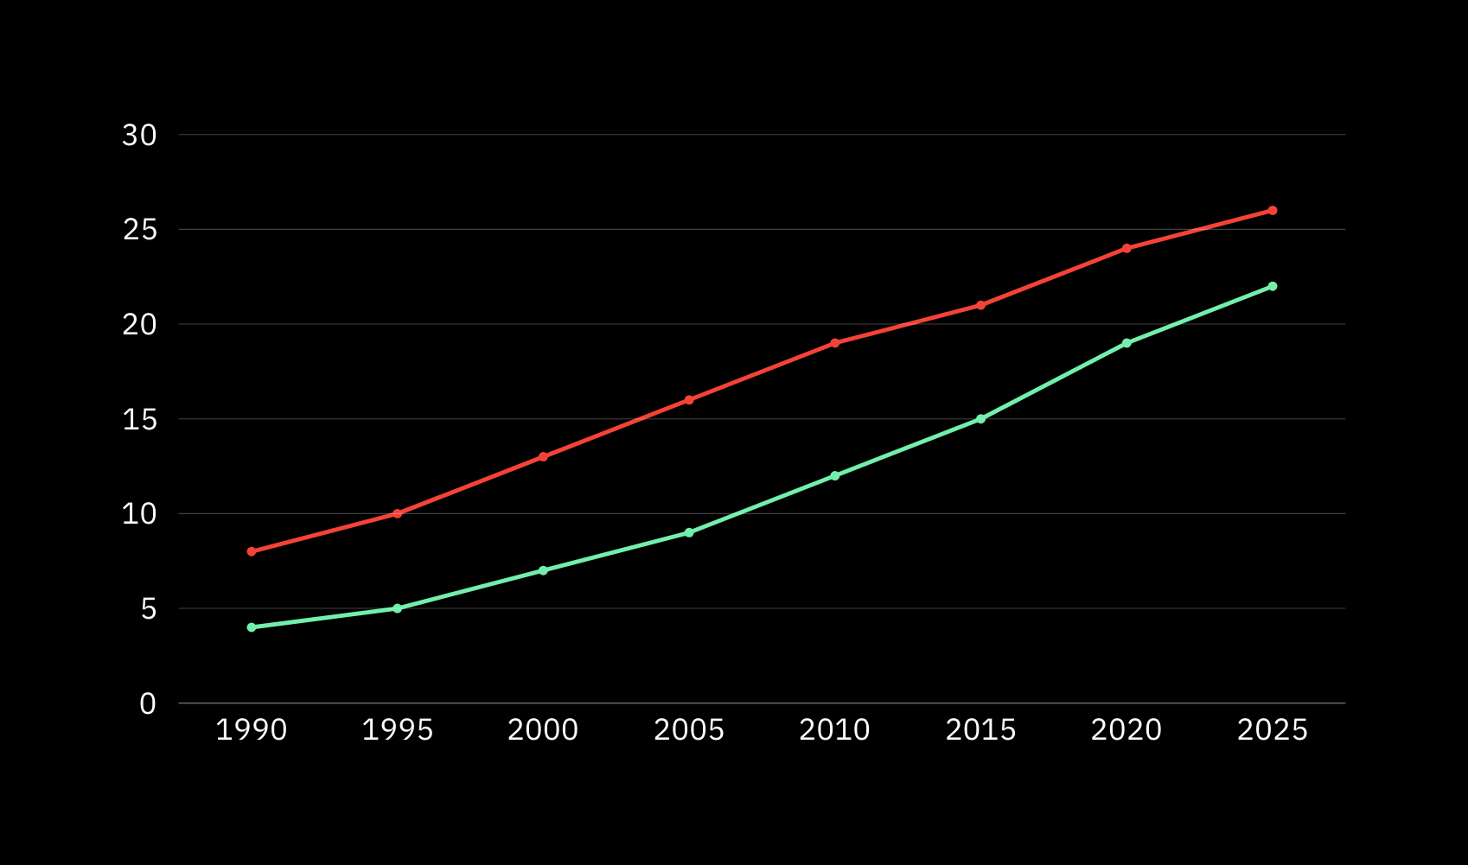
Progressione e Complessità della Cybersecurity
AI-powered Attacks, XaaS
Cloud Attacks, Exploit Kit
Ransomware, APT
SOC AI
Rootkits
Malware, Phishing, DDoS
Zero Trust, AI per Rilevazione
Trojan
Cloud Security, Rilevamento Vulnerabilità
Macro Virus
Backup, Gestione Privilegi, MDR
Virus, Worms
EDR/XDR, Rilevamento Rootkit
IDS/IPS, Firewall Avanzati, MFA
Firewall, Antivirus
Antivirus Aggiornati, Filtri Email

Slide 4
Realtà degli Attacchi Moderni
Attacchi alla Supply Chain
Compromissione di fornitori terzi che si ripercuote sulle aziende clienti.
Configurazioni Errate in Cloud
Errori nella configurazione dei servizi cloud possono esporre dati sensibili.
Minacce Interne
Dipendenti malintenzionati, negligenti o non consapevoli possono causare violazioni.
Evoluzione degli attacchi
Gli attacchi più evoluti includono ransomware, spear phishing, attacchi zero-day, DDoS, Exploit di vulnerabilità e attacchi IA.

Slide 5
Mito della Sicurezza Totale
Molte aziende credono che basti investire in strumenti di sicurezza tradizionali o che basti esternalizzare i servizi in cloud per essere immuni agli attacchi.

Slide 6
Introduzione alla NIS 2
COS'È LA NIS 2?
OBBLIGHI PRINCIPALI
Direttiva (UE) 2022/2555
Sostituzione della precedente direttiva NIS
Rafforzare la cybersecurity nell'UE
Implementazione di misure di sicurezza avanzate
Notifica obbligatoria degli incidenti
Gestione del rischio della catena di approvvigionamento
AMBITO DI APPLICAZIONE
Definizione di soggetti essenziali e soggetti importanti in base a criteri dimensionali e settoriali
Settori critici: Energia, Trasporti, Banche e Finanza, Sanità, Acque, Infrastrutture digitali, PA, Spazio, Filiera Alimentare

Slide 7
Impatti Economici della Non Conformità
SANZIONI ECONOMICHE E INTERDITTIVE
PERDITA DI FIDUCIA E REPUTAZIONE
INTERRUZIONE DELLE OPERAZIONI
COSTI DI RIPRISTINO E LEGALI
ASSICURAZIONI E PREMI AUMENTATI
Multe fino a 10 milioni di euro o 2% del fatturato annuo.
Interdizione dall’esercizio delle funzioni dirigenziali
Riduzione della fiducia dei clienti e partner,
Difficoltà nell'attrarre nuovi clienti
Costi operativi durante il downtime,
Perdita di revenue e opportunità di business
Spese per il ripristino dei sistemi compromessi,
Costi legali e penali derivanti dalle violazioni
Aumento dei costi delle polizze assicurative,
Possibili esclusioni di copertura

Slide 8
ORIZON <> NIS 2
GESTIONE
INCIDENTI
ORIZON
OVERSIGHT
CONTINUITÀ
OPERATIVA
SYNETO
POLITICHE DI ANALISI
DEI RISCHI
ORIZON
RECON
FORMAZIONE E
CONSAPEVOLEZZA
ORIZON
AWARE
GESTIONE E DIVULGAZIONE
DELLE VULNERABILITÀ
ORIZON
OVERSIGHT

Slide 9
Sfide moderne della cybersecurity:
rilevazione della superficie d’attacco
MONITORAGGIO INADEGUATO
RITARDI NELLA RISPOSTA
FRAMMENTAZIONE DEGLI STRUMENTI
COMPLESSITÀ DELLE INDAGINI
ATTACCHI AUTOMATIZZATI CON IA
Assenza di una sorveglianza costante che permetta di rilevare tempestivamente le minacce.
Tempi lunghi per individuare e reagire agli incidenti di sicurezza.
Utilizzo di diverse soluzioni non integrate che complicano la gestione.
Difficoltà nel correlare eventi e tracciare l'origine degli attacchi.
Attacchi difficili da rilevare poiché l'IA genera minacce che superano le difese tradizionali.

Slide 10
Come Recon 2.0 ™ risponde
a queste sfide
MAPPATURA COMPLETA DEGLI ASSETS
Riduzione rischio,
prevenzione e risposta.
MONITORAGGIO
CONTINUO
Decisioni informate,
dati accurati.
PRIORITIZZAZIONE INTELLIGENTE
Efficienza operativa,
ottimizzazione risorse.
AUTOMAZIONE DEI PROCESSI
Miglioramento indagini,
efficacia.
IA PER L'OTTIMIZZAZIONE
Intelligenza artificiale,
gestione vulnerabilità.

Slide 11
X

Slide 12
CYREBRO
NEL MONDO
150
DIPENDENTI
GLOBALMENTE
NORTH AMERICA, LATAM, EMEA
10 MLD
EVENTI AL GIORNO
NORTH AMERICA, LATAM, EMEA
800+
CLIENTI ATTIVI
NORTH AMERICA, LATAM, EMEA

Slide 13
CYREBRO
SOC - MADE EASY
Per i clienti
finali
Fornitore di servizi gestiti
1
2
Regolamentazione
Monitoraggio
Minaccia di attacchi
Costi elevati
Mancanza di competenze informatiche
Operazioni in corso 24 ore su 24, 7 giorni su 7, 365 giorni all'anno

Slide 14
È DIFFICILE INDIVIDUARE LE MINACCE

Slide 15
X

Slide 16
È DIFFICILE INDIVIDUARE LE MINACCE

Slide 17
È DIFFICILE INDIVIDUARE LE MINACCE

Slide 18
Sfide moderne della cybersecurity:
osservabilità di tutti gli assets
VISIBILITÀ LIMITATA
RILEVAMENTO TARDIVO
GESTIONE DELLE VULNERABILITÀ
LIMITAZIONI DELLE RISORSE
ATTACCHI BASATI SULL'IA
Difficoltà nel monitorare tutti gli asset IT, specialmente in ambienti complessi.
Minacce che rimangono nascoste per lunghi periodi, causando danni ingenti.
Volume elevato di vulnerabilità da gestire senza una chiara priorità.
Team IT sovraccarichi e budget limitati.
Gli attacchi cyber stanno diventando sempre più sofisticati grazie all'uso dell'intelligenza artificiale.

Slide 19
Come Oversight risponde
a queste sfide
SORVEGLIANZA
24/7
Riduzione rischio,
prevenzione e risposta.
ANALISI COMPORTAMENTALE
Decisioni informate,
dati accurati.
PIATTAFORMA
Unificata
Efficienza operativa,
ottimizzazione risorse.
CORRELAZIONE
degli Eventi
Miglioramento indagini,
efficacia.
SOLUZIONE
AGENTLESS
Intelligenza artificiale,
gestione vulnerabilità.
RIDUZIONE DELL'ERRORE UMANO
Identificazione pattern complessi, anomalie.
ANALISI PRE - POST MORTEM
Previsione attacchi, tracciabilità.

Slide 20
Tempo di rilevazione dell’attacco
ORIZON
RECON
ORIZON
OVERSIGHT
ATTACCO
INTRUSIONE
SOLUZIONE
TRADIZIONALE
SOLUZIONE
TRADIZIONALE

Slide 21
Value Proposition per l'utente finale

Slide 22
Value Proposition per l'IT Manager
PROBLEMI
SOLUZIONI
OTTIMIZAZZIONE DEL TEMPO
E LA SUA RAZIONALIZAZZIONE
AUTOMAZIONE DELLE ATTIVITÀ RIPETITIVE PER PROGETTI STRATEGICI.
NON COMPLIANCE A NIS 2 E GDPR
RIDUCE L’IMPATTO
legale
MANCANZA DI SUPPORTO SPECIALIZZATO E COMPETENZE CYBER
ACCESSO AL SUPPORTO ALTAMENTE SPECIALIZZATO
OBSOLESCENZA E DISOMOGENITÀ DEGLI ASSETS
VISIBILITÀ COMPLETA E OTTIMIZAZZIONE DEGLI INVESTIMENTI

Slide 23
Value Proposition per i C-Level
PROBLEMI
SOLUZIONI
MINACCIA ALLA
CONTINUITÀ AZIENDALE
ACCELERA I TEMPI
DI RIPARTENZA
NON COMPLIANCE A NIS 2 E GDPR
RIDUCE L’IMPATTO
legale
DANNO ECONOMICO, REPUTAZIONALE
E PERDITA CLIENTI
RIDUCE O ANNULLA LA PERDITA DI CLIENTI E FATTURATO
VALORIZAZZIONE DEGLI INVESTIMENTI
CAPITALIZZA GLI ASSETS DIGITALI ACQUISITI NEL TEMPO

Slide 24
Grazie!
www.orizon.one
info@orizon.one
+39 030 768 7766

